Slide 1
《谁是最可爱的人》说课稿
教材地位
《谁是最可爱的人》，选自部教编人教版七年级下册第二单元，是第7课。本单元所选的四篇课文都是表现家国情怀的主题。

Slide 2
课文特点
《谁是最可爱的人》是一篇优秀通讯。作者魏巍在抗美援朝期间，曾两次到朝鲜前线，深入连队生活，深深感到志愿军战士是最可爱的人。回国后，提炼了三个典型事例，选用了“谁是最可爱的人”这一醒目而发人深思的题目，用夹叙夹议的写作手法表现了一个具有深远意义的主题——我们的战士是最可爱的人，从而热情地讴歌了这场伟大的斗争。
这篇文章是学生学习围绕中心精心选材，巧妙组织材料的好教材。

Slide 3
教学设想
1、本课是讲读课，安排两个课时。
2、这节课讲的是第二课时，重点是让学生深入了解这三个事迹，以及事迹中所体现的精神品质，激发他们的爱国情感。
3、分析事迹时，让学生了解写事迹的方法。

Slide 4
课前准备
查阅资料，分析文本，设计教学流程，包括图像，视频，过渡语等。

Slide 5
整体思路
1.先用几张图片导入，明确学习目标；
2.回顾第一课时所讲的内容后，开始边读边学习三个事例，讲课过程中培养学生提取信息的能力和欣赏文本的能力。在讲第一个事迹——松骨峰战斗时，插入了一个视频，让学生亲眼看看那些壮烈场景。
3.课堂小结时，听了一首歌曲，结合现在的热映电影《长津湖》，激发学生的爱国热情，加深学生的学习感受。

Slide 6
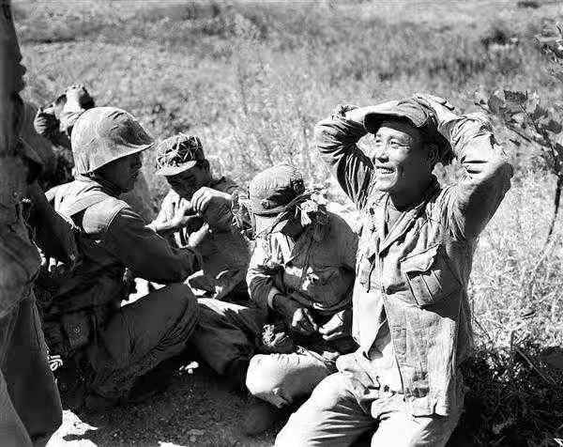
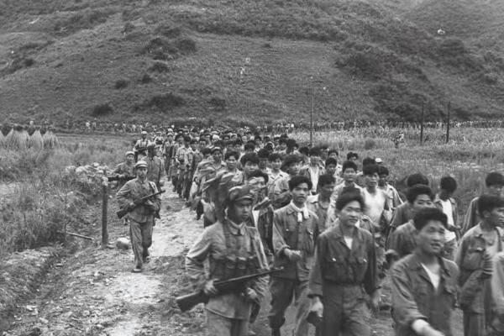
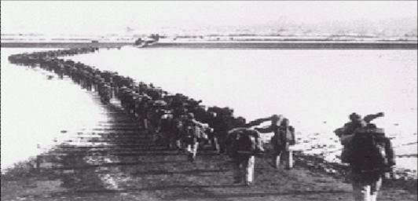
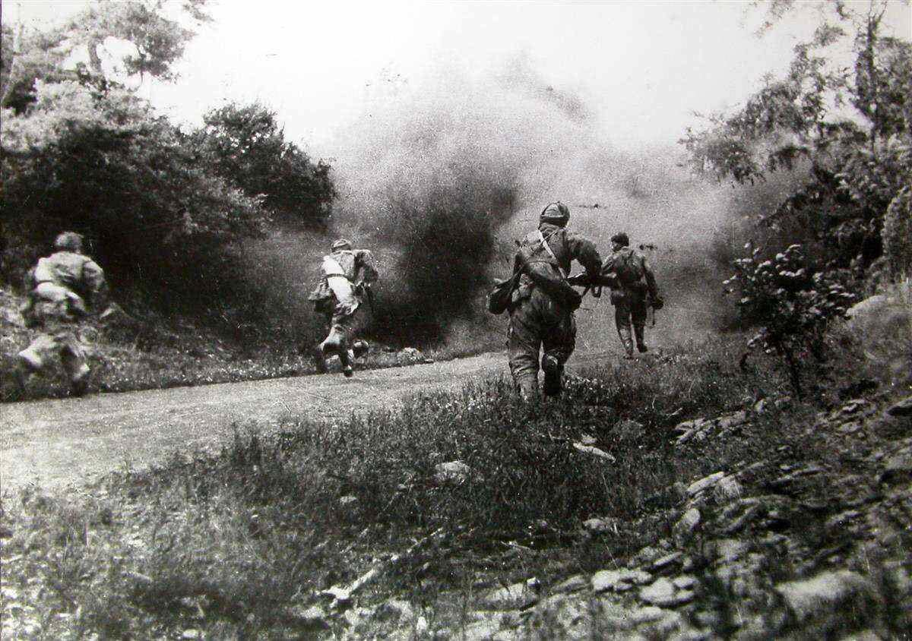
教学过程

Slide 7
7、谁是最可爱的人
第二课时
魏 巍

Slide 8
学习目标
1、了解志愿军战士的英雄事迹，理解他 们的崇高品质，继承和发扬他们的精神。
2、学习抓住典型事例，精当选材的写法。

Slide 9
上节回顾：
1、谁是我们最可爱的人？
2、作者从那几个方面赞誉我们最可爱的人？
3、作者用哪三个事例来展示战士们是最可爱的人？
我们的战士
品质、意志、气质、胸怀
松骨峰战斗
马玉祥救朝鲜儿童
在防空洞与吃雪战士的谈话

Slide 10
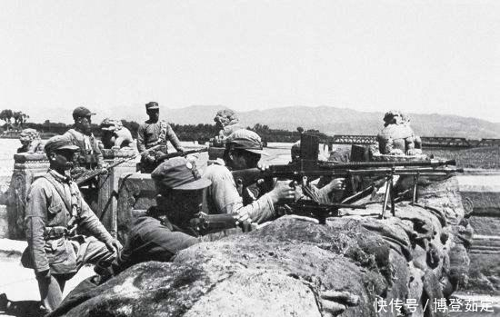
用事实证明-----谁是最可爱的人
阅读本文的三个事例，了解他们的英雄事迹，感受他们的精神品质，并简要分析事例是如何体现他们的精神品质的。

Slide 11
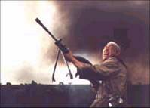
指出本段所写事件的要素
㈠阅读第5段-----松骨峰战斗
时间：
地点：
人物：
事件：
起因：
结果：
二次战役时；
松骨峰（或书堂站）；
一支志愿军部队的先头连：
松骨峰战斗；
去切断敌人逃路，与敌人遭遇；
打死300多敌人，使主力聚歼了敌人

Slide 12
用一个词概括松骨峰战斗特点（从文中找出）
壮烈
上页
返回
下页

Slide 13
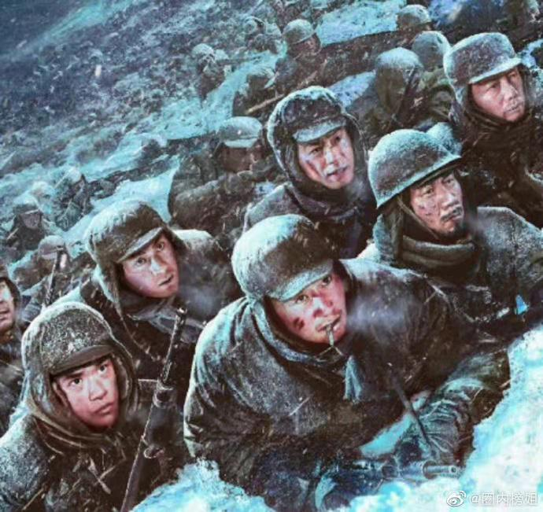
一些动词具体、准确而又生动地表现了志愿军战士的“壮烈”，请找出来。
喊 摔 扑 抱
抱 掐 摁 衔……
对敌人无比仇恨的英勇无畏和坚韧刚强，体现了志愿军战士大无畏的英雄主义精神。
上页
返回
下页

Slide 14
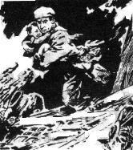
㈡阅读马玉祥“火中救朝鲜儿童”部分
作者是如何讲述马玉祥的英雄事迹的的？
外貌描写 语言描写
心理描写 动作描写

Slide 15
本段动作描写具体生动，请找出这些动词，读一读。
踹，扑，摸，拉，抓，抱，跳，钻……
为什么课文反复用一个“摸“字？
因为→→满屋子是灰洞洞的烟
为什么是“钻”进门“跳”出门？
因为→→屋门口的火苗呼呼的

Slide 16
除了具体的动作描写，本段反复写了烟和火，请你找出来，然后说说这些描写起什么作用？
火又盛，烟又大……
门口的火苗呼呼的……
表现环境之危险，烘托马玉祥救人的奋不顾身。
小孩子的哭声随着滚滚的浓烟传出来……
满屋子灰洞洞的烟…..
我也不知道自己的身上着了火没有，我也不管它了
火更大了，屋子里的家具什物也烧着了。
这一部分，运用多种描写方法，表现了马玉祥战士纯洁高尚的品质和热爱朝鲜人民的国际主义精神。。

Slide 17
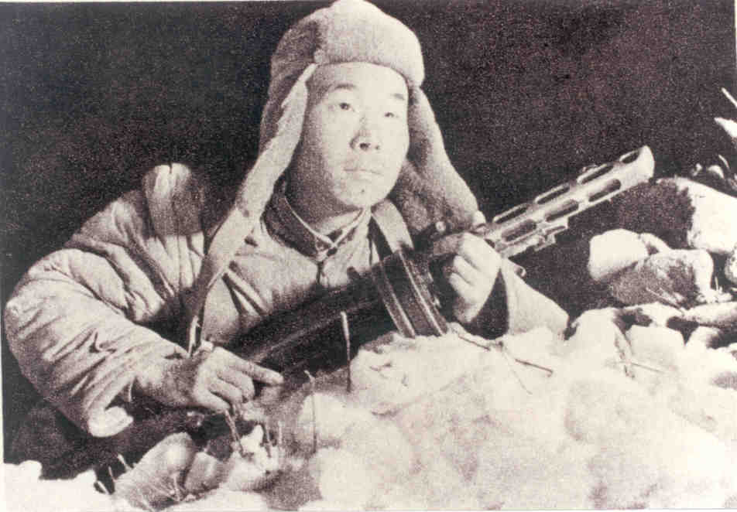
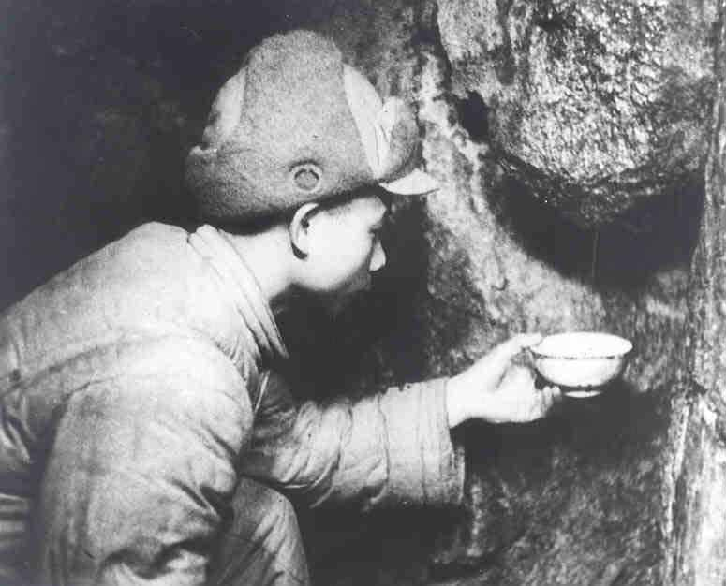
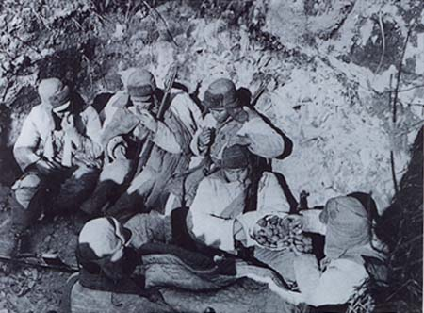
㈢防空洞谈话---吃雪
零下３０度坚守在阵地上
接石缝的水喝
以冻土豆充饥

Slide 18
三问 | 三答 | 表现什么精神
怎么能不觉得……能使人民得到幸福，就是我们最大的幸福……我在这里流点血不算什么，吃这点苦又算什么哩！
乐于为祖国人民吃苦的幸福观
①不觉得苦吗
爱
国
主
义
精神
②你想不想祖国啊
谁不想哩……如果回去，祖国的老百姓问……我怎么答对呢？
时刻牢记祖国人民的托付
③对祖国和朝鲜有什么要求
贡献很大
要求很少
品格很高
想要一块“朝鲜解放纪念章”

Slide 19
小结：这三个事例分别表现了志愿军战士怎样的精神？
英雄主义精神
松骨峰战斗
马玉祥救朝鲜儿童
与吃雪战士的谈话
意志
坚韧刚强
歌颂志愿军战士
品质
国际主义精神
纯洁高尚
气质
胸怀
爱国主义精神
淳朴谦逊
美丽宽广

Slide 20
作者在朝鲜前线采访中，收集了一百多个生动的事例，但经过反复的筛选，为什么最后只用了三个事例？
因为作者选取的这三个事例从不同侧面集中表现了志愿军战士最本质的思想情感。即对侵略者的恨，对朝鲜人民的爱，以及他们的苦乐观，表现了志愿军战士的革命英雄主义精神，国际主义和爱国主义的精神。三个典型事例中，有集体的，有个人的，有战斗场面，有战地日常生活，都是具有代表性、最能说明志愿军英雄本质的事例。三个事例从不同的角度揭示了“谁是最可爱的人”这一中心。围绕中心精心的多侧面、多角度的选取典型事例。这正是本文我们要学习的写作特点之一。

Slide 21
结语：
通过今天的学习，我们对抗美援朝有了初步的了解，我们明白了英勇的中国人民志愿军为了国家的和平，献出了宝贵的生命，他们是最可爱的人。
同时，在学习中我们还学会了如何围绕中心精心选材、巧妙组材。希望同学们用心体会，在以后的写作中把这些方法运用到自己的作文中去。

Slide 22
老师寄语：
同学们，正是这样一批批前仆后继的战士当年抛头颅、洒热血，才换回了今天的山河无恙，繁华盛世，才有了我们今天安稳、幸福的生活。所以哪有什么岁月静好，只是有人替你负重前行。
如今在和平的年代，我们要珍惜幸福生活的来之不易，刻苦学习，积极投身国家的建设，为实现中国梦而努力奋斗。

